Slide 1

Разработка и исследование алгоритма идентификации человека по композитному портрету с использованием переноса стиля
Студент гр. 6512-100503D,
Родин Василий Александрович
Руководитель:
Мясников Евгений Валерьевич
Самара 2023

Slide 2
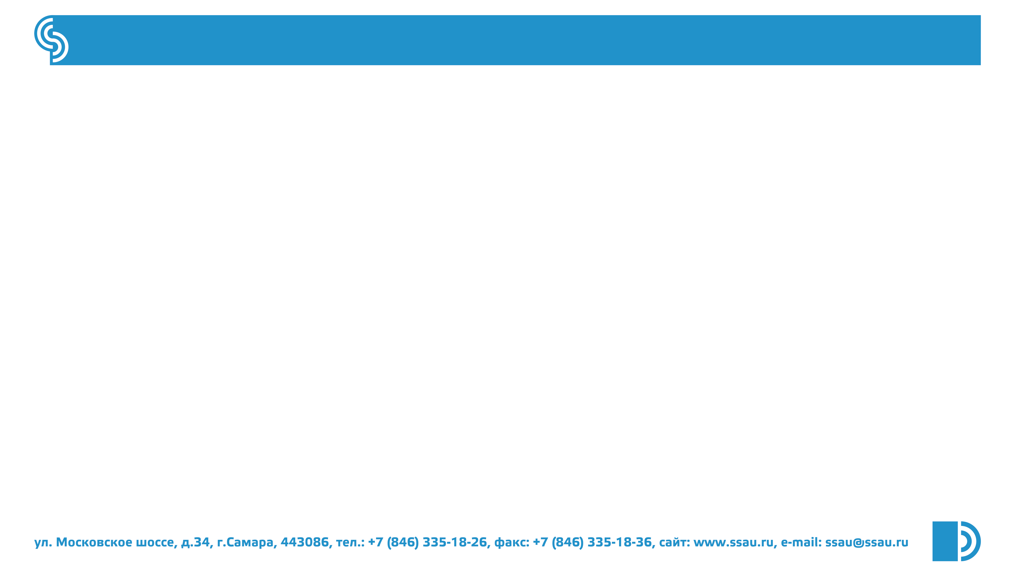

ЦЕЛЬ И ЗАДАЧИ ИССЛЕДОВАНИЯ
Цель работы - разработка и исследование алгоритма идентификации человека по композитному портрету с использованием переноса стиля
Задачи исследования:
Изучить методы выделения признаков из портретных изображений
Изучить методы переноса стиля
Разработать алгоритм идентификации человека по композитному портрету с использованием переноса стиля
Разработать базу данных для экспериментов и реализации алгоритма
Провести экспериментальное исследование разработанного алгоритма
В. А. Родин: Разработка и исследование алгоритма идентификации человека по композитному портрету
с использованием переноса стиля
$$\frac{2}{15}$$

Slide 3
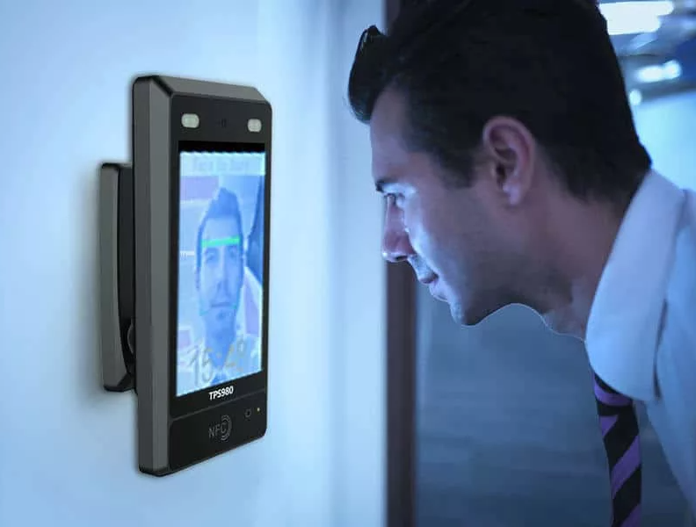

АКТУАЛЬНОСТЬ ИССЛЕДОВАНИЯ
Существует большое количество методов идентификации человека по лицу, эти методы успешно внедряются повсеместно – от аэропортов до домофонов жилых кварталов. У этой задачи есть частный случай – фотографии человека нет, но есть его фоторобот.
Использование данного алгоритма на проходной предприятия позволит снизить риск проникновения на защищаемый объект преступников, имея в наличии только их фоторобот.
В. А. Родин: Разработка и исследование алгоритма идентификации человека по композитному портрету
с использованием переноса стиля
$$\frac{3}{15}$$

Slide 4
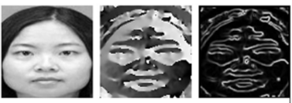
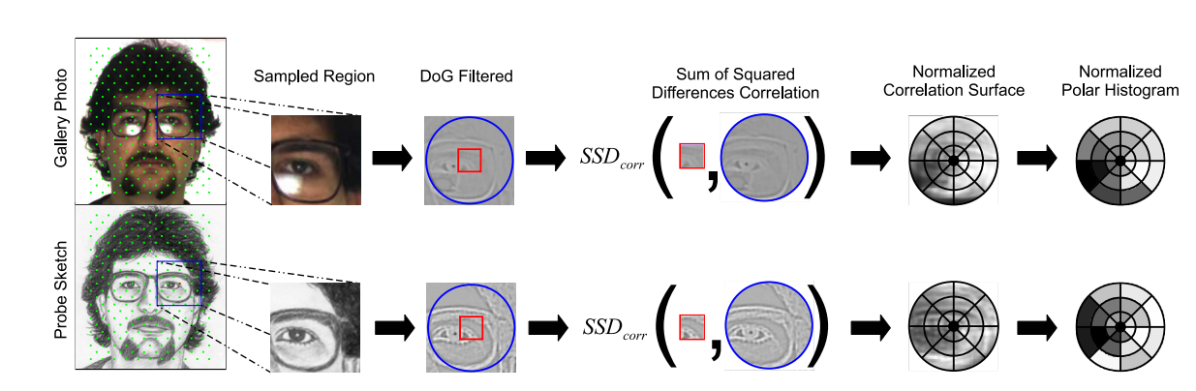

СУЩЕСТВУЮЩИЕ РЕШЕНИЯ
Метод использующий контрольную сумму локального градиента
Метод использующий дескриптор самоподобия FSS
Метод использующий гистограмму направленных градиентов и матрицу совпадения уровней серого
Метод использующий SIFT дескриптор
Получение LGCS изображения
Расчет FSS дескриптора
В. А. Родин: Разработка и исследование алгоритма идентификации человека по композитному портрету
с использованием переноса стиля
$$\frac{4}{15}$$

Slide 5
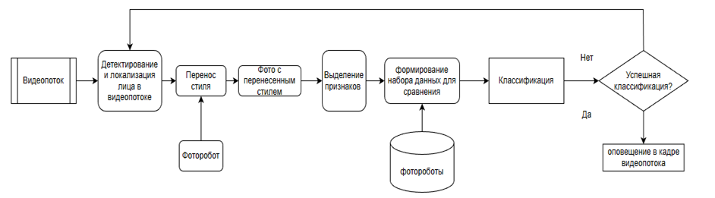

ПРЕДЛАГАЕМЫЙ АЛГОРИТМ И ПРОВЕДЕННЫЕ ИССЛЕДОВАНИЯ
Схема разрабатываемого алгоритма:
Проведенные исследования:
Исследование методов классификации изображений для решения задачи идентификации
Исследование различных моделей выделения признаков из портретных изображений
Исследование различных методов переноса стиля
Исследование переноса стиля с портретного изображения на композитный портрет
Исследование преобразования изображений в изображения оттенков серого
В. А. Родин: Разработка и исследование алгоритма идентификации человека по композитному портрету
с использованием переноса стиля
$$\frac{5}{15}$$

Slide 6
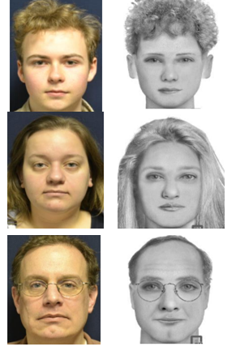
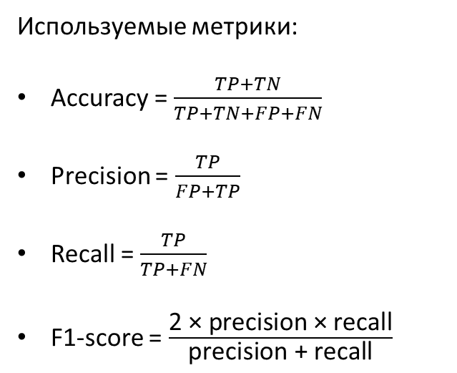

НАБОР ДАННЫХ ДЛЯ ИССЛЕДОВАНИЙ
Набор данных:
112 пар фото и фоторобот этого же человека
112 пар фото и фоторобот другого человека
Используемые метрики:
Accuracy = $\frac{TP+TN}{TP+TN+FP+FN}$
Precision = $\frac{TP}{FP+TP}$
Recall = $\frac{TP}{TP+FN}$
F1-score = $\frac{\text{2 × }\text{precision}\text{ × }\text{recall}}{\text{precision}\text{ + }\text{recall}}$
В. А. Родин: Разработка и исследование алгоритма идентификации человека по композитному портрету
с использованием переноса стиля
$$\frac{6}{15}$$

Slide 7
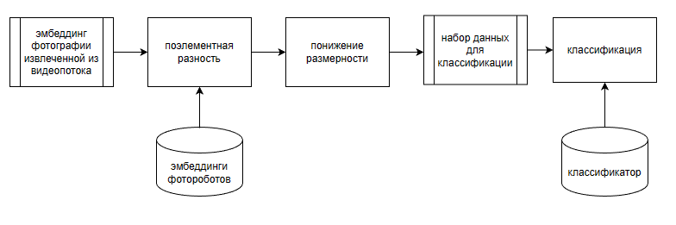

ЭТАП ФОРМИРОВАНИЯ НАБОРА ДАННЫХ
Для каждого эмбеддинга фоторобота из базы данных вычисляется:
- эмбеддинг фотографии извлеченной из видеопотока с перенесенным стилем
- эмбеддинг фоторобота из базы данных
В. А. Родин: Разработка и исследование алгоритма идентификации человека по композитному портрету
с использованием переноса стиля
$$\frac{7}{15}$$

Slide 8
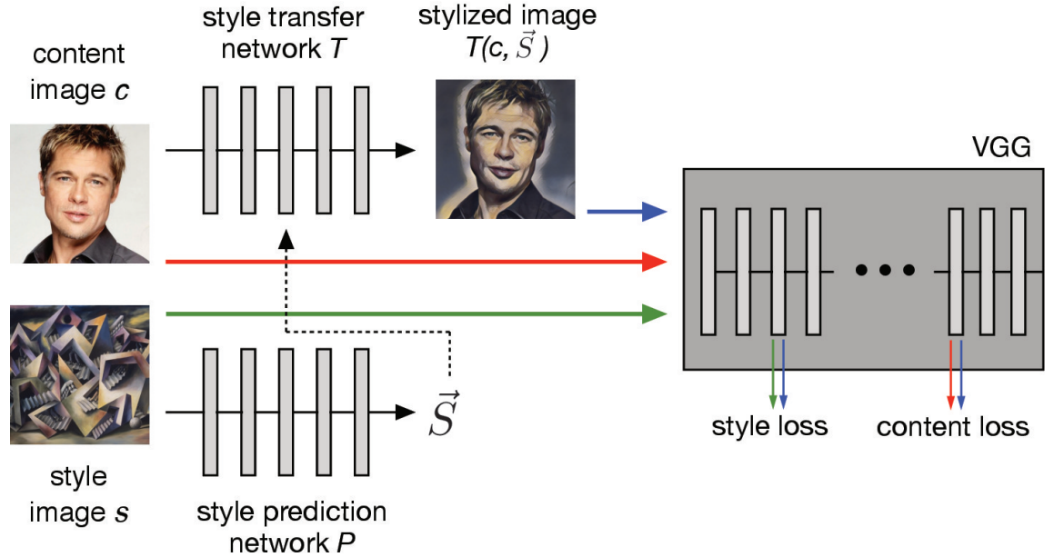
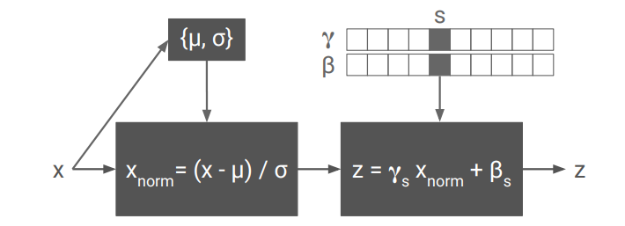
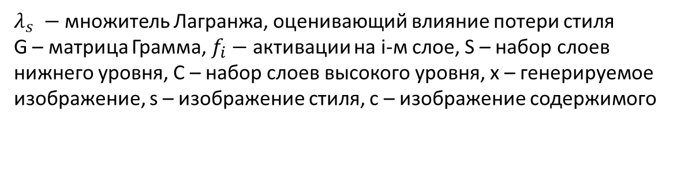


ИСПОЛЬЗОВАННЫЕ В ИССЛЕДОВАНИИ МЕТОДЫ
Методы выделения признаков:
VGG-Face
Facenet
Facenet512
OpenFace
Deepface
DeepId
Arcface
Методы переноса стиля:
1. Итеративный метод переноса стиля
2. Метод использующий процедуру Conditional instance normalization(CIN)
Общая идея переноса стиля: $\min_{x}{L_{c}\left(x,c\right)+λ_{s}L_{s}(x,s)}$
Потери стиля: $L_{s}\left(x,s\right)=\sum_{iεS}{\frac{1}{n_{i}}||G\left[f_{i}\left(x\right)\right]−G[f_{i}\left(s\right)]{||}_{F}^{2}}$
Потери содержимого: $L_{s}\left(x,c\right)=\sum_{jεC}{\frac{1}{n_{j}}||f_{j}\left(x\right)−f_{j}(c)}{||}_{2}^{2}$
$λ_{s} −$множитель Лагранжа, оценивающий влияние потери стиля
G – матрица Грамма, $f_{i}−$ активации на i-м слое, S – набор слоев нижнего уровня, C – набор слоев высокого уровня, x – генерируемое изображение, s – изображение стиля, c – изображение содержимого
Архитектура метода переноса стиля:
Процедура CIN:
В. А. Родин: Разработка и исследование алгоритма идентификации человека по композитному портрету
с использованием переноса стиля
$$\frac{8}{15}$$

Slide 9
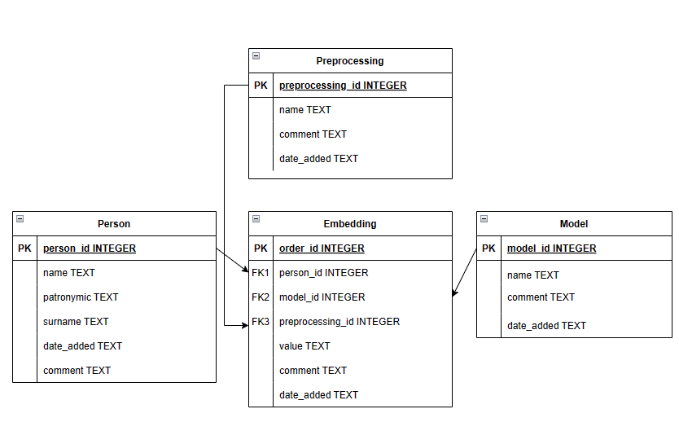

ИСПОЛЬЗУЕМАЯ БАЗА ДАННЫХ
Используемая СУБД – SQLite
Диаграмма базы данных:
В. А. Родин: Разработка и исследование алгоритма идентификации человека по композитному портрету
с использованием переноса стиля
$$\frac{9}{15}$$

Slide 10

ИССЛЕДОВАНИЕ МЕТОДОВ КЛАССИФИКАЦИИ ИЗОБРАЖЕНИЙ
Показатели при фиксированном классификаторе
(quadratic discriminant analysis)
Показатели при фиксированной доле компонент (0,4)
components ratio | accuracy | precision | recall | f1 score
0,1 | 0,67 | 0,63 | 0,8 | 0,70
0,2 | 0,65 | 0,62 | 0,76 | 0,68
0,3 | 0,72 | 0,68 | 0,8 | 0,73
0,4 | 0,75 | 0,75 | 0,73 | 0,75
0,5 | 0,72 | 0,67 | 0,8 | 0,73
0,6 | 0,72 | 0,78 | 0,6 | 0,685
0,7 | 0,65 | 0,71 | 0,5 | 0,58
0,8 | 0,54 | 0,57 | 0,26 | 0,36
0,9 | 0,52 | 0,53 | 0,23 | 0,32
classifier | accuracy | precision | recall | f1 score
Nearest Neighbors | 0,59 | 0,55 | 0,83 | 0,67
Linear SVM | 0,39 | 0,40 | 0,50 | 0,44
Gaussian Process | 0,67 | 0,63 | 0,80 | 0,70
Decision Tree | 0,59 | 0,55 | 0,80 | 0,65
Random Forest | 0,60 | 0,58 | 0,73 | 0,64
Neural Net | 0,69 | 0,66 | 0,73 | 0,70
AdaBoost | 0,74 | 0,69 | 0,83 | 0,75
Naive Bayes | 0,72 | 0,68 | 0,80 | 0,73
QDA | 0,75 | 0,75 | 0,73 | 0,75
В. А. Родин: Разработка и исследование алгоритма идентификации человека по композитному портрету
с использованием переноса стиля
$$\frac{10}{15}$$

Slide 11
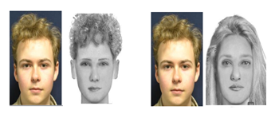
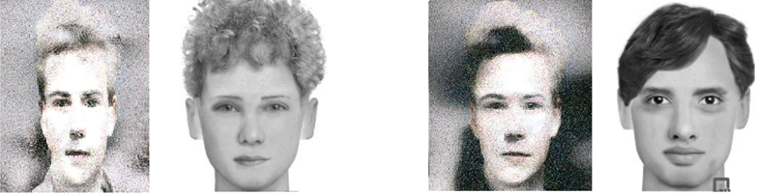
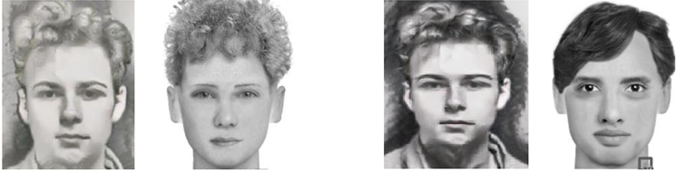

ИССЛЕДОВАНИЕ МОДЕЛЕЙ ПЕРЕНОСА СТИЛЯ
Показатели без использования переноса стиля
Показатели при использовании итеративного метода переноса стиля
Показатели при использовании быстрого метода переноса стиля
feature extractor | accuracy | precision | recall | f1 score
VGG-Face | 0.66 | 0.65 | 0.63 | 0.65
Facenet | 0.53 | 0.53 | 0.51 | 0.52
Facenet 512 | 0.75 | 0.69 | 0.88 | 0.77
OpenFace | 0.50 | 0.50 | 0.63 | 0.56
DeepFace | 0.50 | 0.30 | 0.30 | 0.38
DeepID | 0.57 | 0.55 | 0.54 | 0.67
ArcFace | 0.48 | 0.48 | 0.48 | 0.57
feature extractor | accuracy | precision | recall | f1 score
VGG-Face | 0,69 | 0,67 | 0,70 | 0,70
Facenet | 0,45 | 0,42 | 0,54 | 0,49
Facenet 512 | 0,66 | 0,66 | 0,66 | 0,66
OpenFace | 0,57 | 0,57 | 0,63 | 0,59
DeepFace | 0,48 | 0,27 | 0,18 | 0,31
DeepID | 0,57 | 0,54 | 0,50 | 0,65
ArcFace | 0,53 | 0,55 | 0,85 | 0,77
feature extractor | accuracy | precision | recall | f1 score
VGG-Face | 0,72 | 0,70 | 0,27 | 0,72
Facenet | 0,78 | 0,78 | 0,75 | 0,77
Facenet 512 | 0,78 | 0,75 | 0,89 | 0,77
OpenFace | 0,57 | 0,56 | 0,64 | 0,57
DeepFace | 0,51 | 0,33 | 0,34 | 0,40
DeepID | 0,57 | 0,56 | 0,70 | 0,69
ArcFace | 0,56 | 0,53 | 0,48 | 0,61
В. А. Родин: Разработка и исследование алгоритма идентификации человека по композитному портрету
с использованием переноса стиля
$$\frac{11}{15}$$

Slide 12
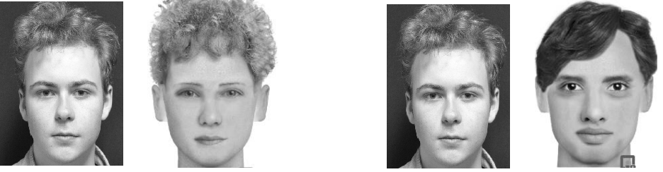
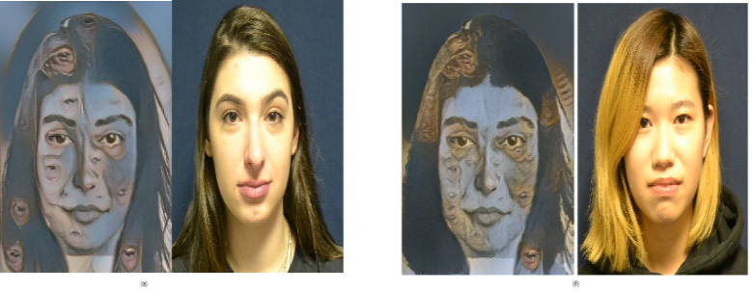

РЕЗУЛЬТАТЫ ДОПОЛНИТЕЛЬНЫХ ИССЛЕДОВАНИЙ
Показатели без использования переноса стиля
Показатели при преобразовании изображений в оттенки серого
Показатели при переносе стиля с фотографии на фоторобот
feature extractor | accuracy | precision | recall | f1 score
VGG-Face | 0.66 | 0.65 | 0.63 | 0.65
Facenet | 0.53 | 0.53 | 0.51 | 0.52
Facenet 512 | 0.75 | 0.69 | 0.88 | 0.77
OpenFace | 0.50 | 0.50 | 0.63 | 0.56
DeepFace | 0.50 | 0.30 | 0.30 | 0.38
DeepID | 0.57 | 0.55 | 0.54 | 0.67
ArcFace | 0.48 | 0.48 | 0.48 | 0.57
feature extractor | accuracy | precision | recall | f1 score
VGG-Face | 0,72 | 0,7 | 0,70 | 0,72
Facenet | 0,49 | 0,47 | 0,51 | 0,49
Facenet 512 | 0,69 | 0,67 | 0,70 | 0,70
OpenFace | 0,61 | 0,59 | 0,92 | 0,73
DeepFace | 0,48 | 0,28 | 0,3 | 0,37
DeepID | 0,58 | 0,56 | 0,68 | 0,73
ArcFace | 0,51 | 0,52 | 0,51 | 0,61
feature extractor | accuracy | precision | recall | f1 score
VGG-Face | 0,35 | 0,36 | 0,5 | 0,42
Facenet | 0,34 | 0,30 | 0,28 | 0,29
Facenet 512 | 0,33 | 0,39 | 0,6 | 0,47
OpenFace | 0,35 | 0,39 | 0,5 | 0,42
DeepFace | 0,48 | 0,45 | 0,38 | 0,42
DeepID | 0,40 | 0,28 | 0,16 | 0,2
ArcFace | 0,5 | 0,5 | 0,84 | 0,62
В. А. Родин: Разработка и исследование алгоритма идентификации человека по композитному портрету
с использованием переноса стиля
$$\frac{12}{15}$$

Slide 13
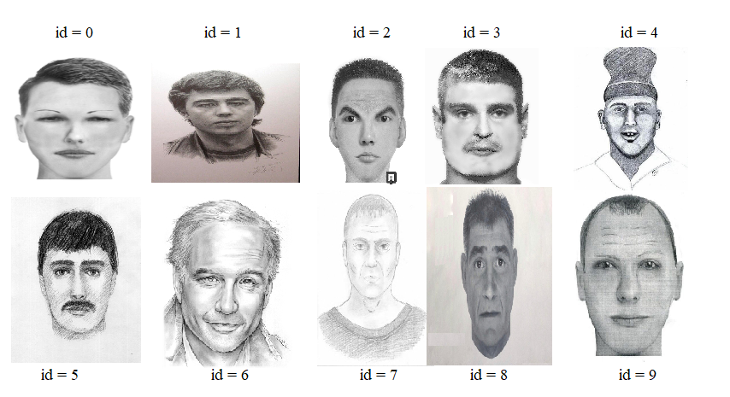
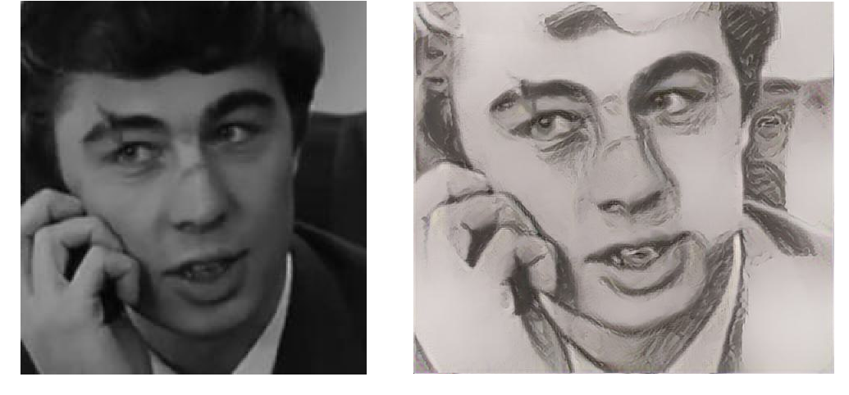

ПРАКТИЧЕСКИЙ ПРИМЕР АЛГОРИТМА
Участвующие в примере фотороботы
Результаты классификации при использовании переноса стиля
Результаты классификации без использования переноса стиля
Id фото | p₀ | p₁
0 | 0,90 | 0,10
1 | 0,15 | 0,85
2 | 0,73 | 0,27
3 | 0,28 | 0,72
4 | 0,60 | 0,40
5 | 0,73 | 0,27
6 | 0,37 | 0,63
7 | 0,50 | 0,50
8 | 0,55 | 0,45
9 | 0,55 | 0,45
Id фото | p₀ | p₁
0 | 0,93 | 0,07
1 | 0,15 | 0,85
2 | 0,14 | 0,86
3 | 0,75 | 0,25
4 | 0,30 | 0,70
5 | 0,20 | 0,80
6 | 0,40 | 0,60
7 | 0,90 | 0,10
8 | 0,42 | 0,58
9 | 0,23 | 0,77
Извлеченная из видеопотока фотография и фотография с перенесенным стилем
p₀ - извлеченная из видеопотока фотография и сравниваемый с ней фоторобот принадлежат разным людям
p₁ - извлеченная из видеопотока фотография и сравниваемый с ней фоторобот принадлежат одному человеку
В. А. Родин: Разработка и исследование алгоритма идентификации человека по композитному портрету
с использованием переноса стиля
$$\frac{13}{15}$$

Slide 14

ЗАКЛЮЧЕНИЕ
Результаты работы:
Были исследованы различные модели выделения признаков для решения задачи идентификации человека по композитному портрету
Были исследованы различные методы переноса стиля
Был разработан алгоритм идентификации человека по композитному портрету с использованием переноса стиля
Был продемонстрирован практический пример работы алгоритма
Часть результатов, полученных в этой работе были представлены на следующих научных конференциях:
LXXII Молодёжная научная конференция, посвящённая 80-летию КуАИ-СГАУ-Самарского университета и 115-летию со дня рождения академика С. П. Королёва, Самара, 05.04.2022 - 07.04.2022
Международная научно-техническая конференция «Перспективные информационные технологии (ПИТ-2022)», Самара, 18.04.2022 - 21.04.2022
LXXIII Молодёжная научная конференция Самарского университета, Самара, 05.04.2023 - 07.04.2023.
IX Международная конференция и молодежная школа "Информационные технологии и нанотехнологии (ITNT-2023)", Самара, 17.04.2023 - 21.04.2023
Часть результатов, полученных в этой работе были опубликованы:
Родин, В.А. Исследование эффективности методов переноса стиля для задачи сопоставления натуралистичных изображений и набросков [Текст] / В.А. Родин, А.И. Максимов // Международная научно-техническая конференция «Перспективные информационные технологии (ПИТ-2022)». — 2022. — С. 181-184.
Родин, В.А. Исследование влияния переноса стиля на качество сопоставления фотографического и композитного портрета [Текст] / В.А. Родин, А.И. Максимов // IX Международная конференция и молодежная школа "Информационные технологии и нанотехнологии (ИТНТ-2023)". — 2023.
Rodin, V.A. Style transfer effectiveness for forensic sketch and photo matching [Text] / V.A. Rodin, A.I. Maksimov // 2023 9th International Conference on Information Technology and Nanotechnology, ITNT 2023. — 2023.
Была подана заявка в Роспатент на регистрацию разработанного программного обеспечения.
В. А. Родин: Разработка и исследование алгоритма идентификации человека по композитному портрету
с использованием переноса стиля
$$\frac{14}{15}$$

Slide 15

БЛАГОДАРЮ
ЗА ВНИМАНИЕ
Родин Василий Александрович
+7 937 647 6730
varodg2000@mail.ru

